Slide 1
Présentation du jeu Oware
Par Michel Motigebu, Yann Studer et Kawtar

Slide 2
Sommaire
introduction,
UML Diagramme
procédure,
résultat et réflexion

Slide 3
Introduction
Jeu d’origine africaine qui se joue à deux sur un plateau de 12 cases, chaque jouer a 6 cases devant lui.
Et chaque case compte 4 graines.
Le but de ce jeu est de récolter plus de 24 graines pour gagner.

Slide 4
Pour récolter, il faut d’abord semer les graines dans le sens inverse des aiguilles d’une montre, à raison d’une graine par case.
La dernier graine semée doit arriver dans une case du camp adverse.
Cette case d’arriver doit compter 2 ou 3 graines après avoir semé.
Vous récoltez alors les 2 ou 3 graines de cette case.

Slide 5
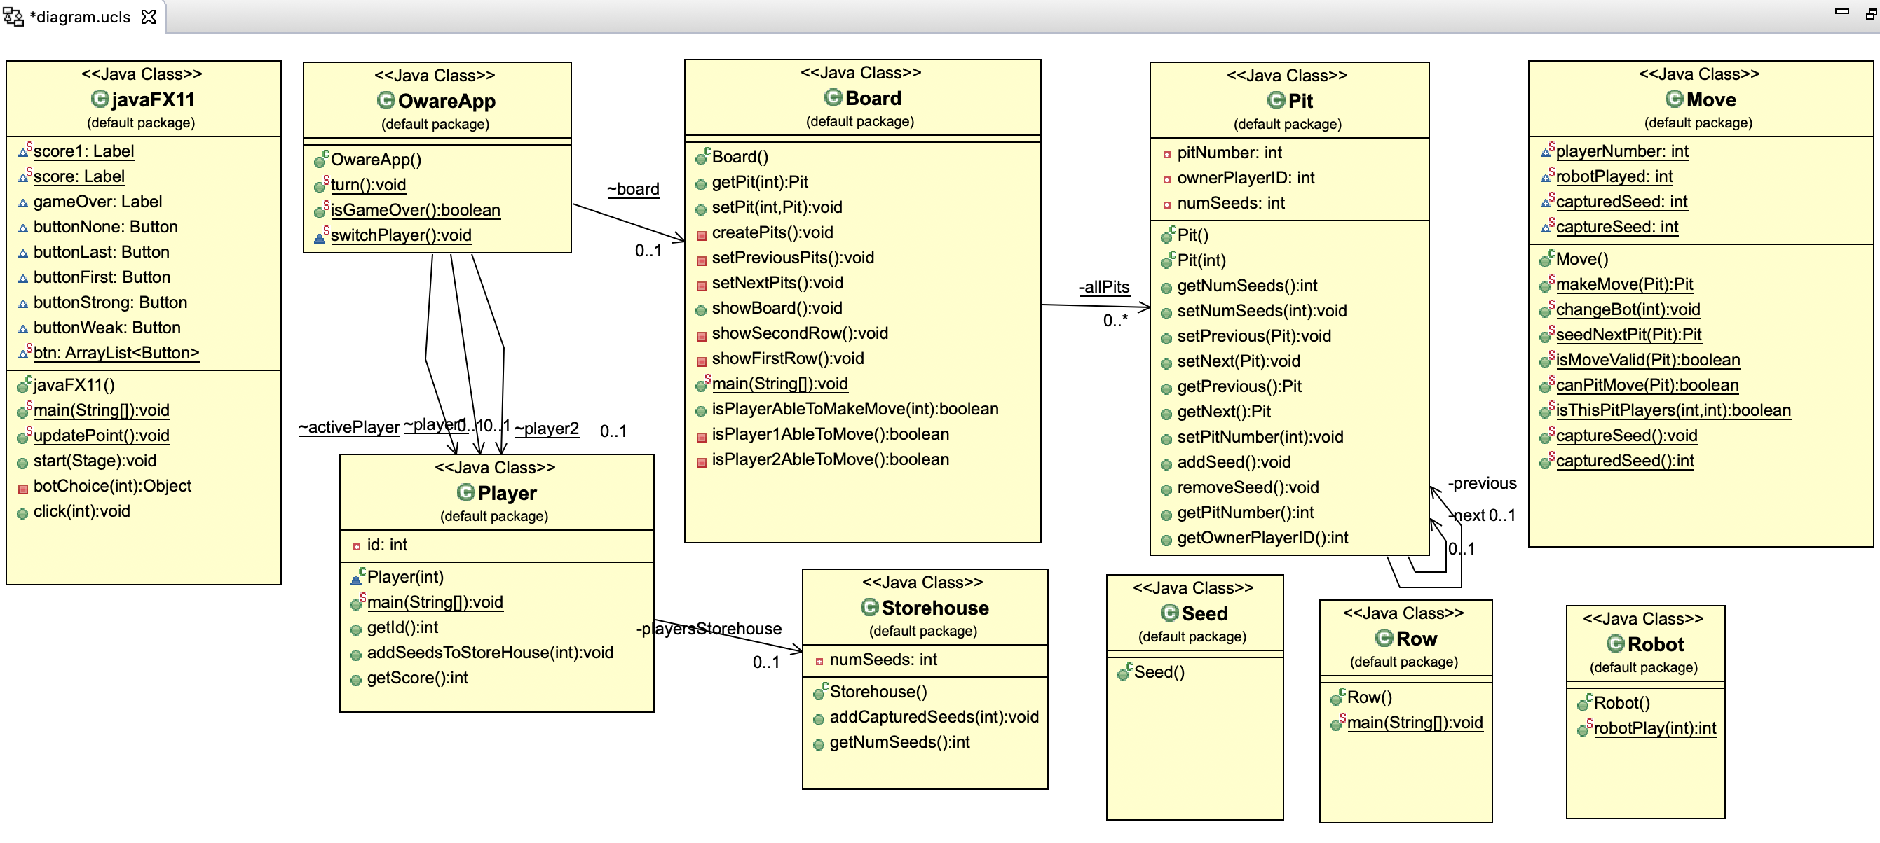

Slide 6
Procédure

Slide 7
Programation
-code utilisant println pour mettre en place les principes
-vérifications et ajouts du robot basique
-débugging et ajout de meilleurs robots
-ajout de l’interface avec javaFX 11

Slide 8
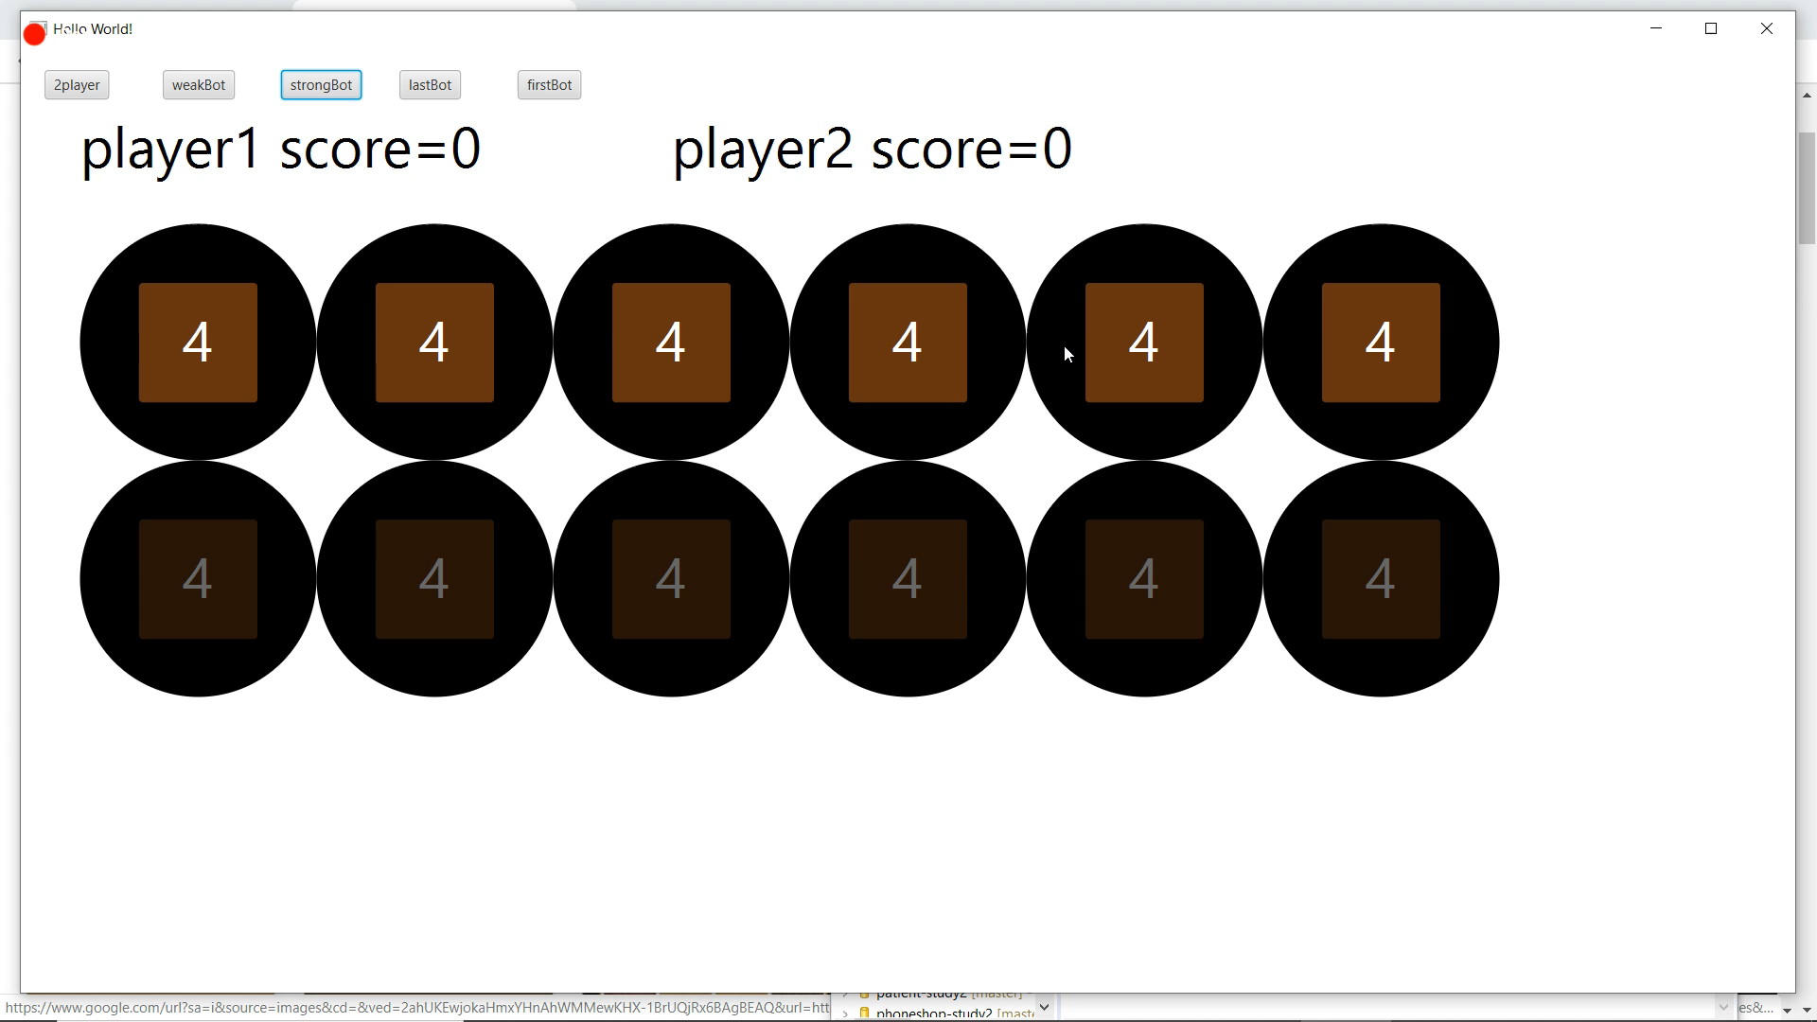

Slide 9
Résultat et Réflexion

Slide 10
Résultat
Code basé sur les objets
Accés facile depuis d’autres classes
Facilité a faire un robot
Plusieurs robots fonctionels

Slide 11
Réfléction
-Le robot vit au tour par tour
--Peut être plus joli
+code clair et comprehensible
+Robot reste capable de gagner
Petit usage de git

